Slide 1

Spring Batch tutorial
- ItemReader 개념 이해하기
- FlatFileItemReader

Slide 2
목차
이론편
ItemReader
FlatFileItemReader
Flow
API
Code Review
ItemOrientedStep과 SimpleStepFactoryBean
실전편
Programmatically FlatFileItemReader
Declaratively FlatFileItemReader

Slide 3
이론편

Slide 4
ItemReader
읽기 대상이 되는 타입에 관계없이 일관된 읽기 행위에 대한 인터페이스
대표적인 지원 타입
플랫 파일
XML: 파싱, 매핑, 유효성 검증을 XML에서 독립적으로 처리
데이터베이스
API
public interface ItemReader {
Object read() throws Exception, UnexpectedInputException,
NoWorkFoundException, ParseException;
void mark() throws MarkFailedException;
void reset() throws ResetFailedException;
}

Slide 5
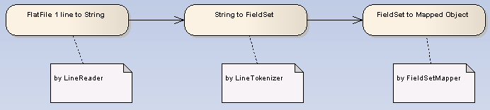
FlatFleItemReader
플랫 파일을 읽고, 파싱하는 기본적인 기능 제공
필수 의존성
Resource, FieldSetMapper, LineTokenizer
처리 순서

Slide 6
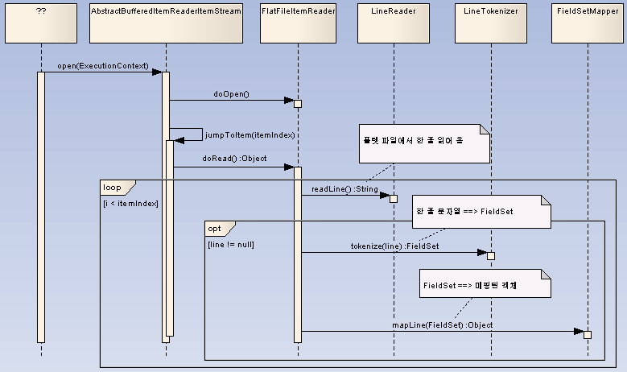
FlatFleItemReader
처리 흐름

Slide 7
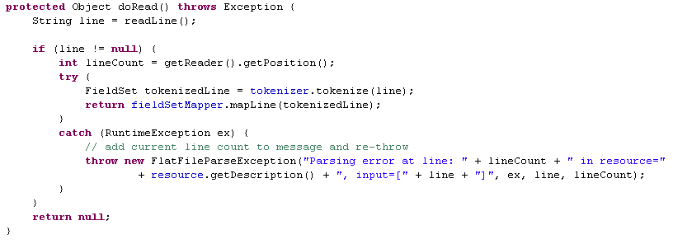
FlatFleItemReader
코드 리뷰- FlatFileItemReader.doRead()

Slide 8
Resource
org.springframework.core.io.Resource 인터페이스 사용

Slide 9

LineReader
플랫 파일 한 라인 ➔ String
Hierarchy
코드 리뷰
public class ResourceLineReader implements LineReader, ItemReader {
private class State {
private BufferedReader reader;
...
public String readLine() {
String line = null;
try {
line = this.reader.readLine(); ...
}
return line;
}
}
}

Slide 10
FieldSet
JDBC의 ResultSet과 비슷한 개념
플랫 파일을 데이터베이스 사용하듯이 컬럼과 행의 개념을 도입해서 객체(FieldSet) 생성
입력 파일에 대한 일관적인 파싱 제공

Slide 11
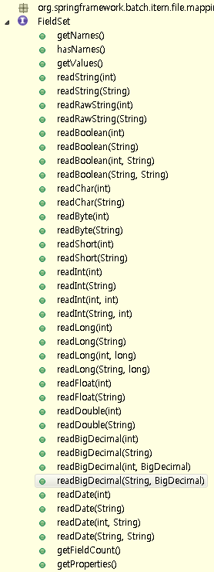

FieldSet
API
getXxx()
readXxx()
Hierarchy

Slide 12
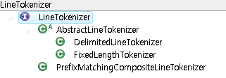
LineTokenizer
String ➔ FieldSet
종류
DelimitedLineTokenizer: 구분자에 의해서 각 레코드 구분
FixedLengthTokenizer: 정해진 길이로 각 레코드 구분
PrefixMatchingCompositeLineTokenizer: 앞 첨자로 각 레코드 구분
public interface LineTokenizer {
FieldSet tokenize(String line);
}

Slide 13
LineTokenizer
코드 리뷰
public abstract class AbstractLineTokenizer implements LineTokenizer {
...
public FieldSet tokenize(String line) {
if (line == null) {
line = "";
}
// List<String> tokens...
List tokens = new ArrayList(doTokenize(line));
// List<String> ==> String[]
String[] values =
(String[]) tokens.toArray(newString[tokens.size()]);
if (names.length == 0) {
return new DefaultFieldSet(values);
} else if (values.length != names.length) {
throw new IncorrectTokenCountException(names.length, values.length);
}
return new DefaultFieldSet(/* tokens */values, /* names */names);
}
}

Slide 14
FieldSetMapper
FieldSet 객체 ➔ 매핑하는 객체
JdbcTemplate의 RowMapper와 동일한 패턴
public interface FieldSetMapper {
public Object mapLine(FieldSet fs);
}

Slide 15
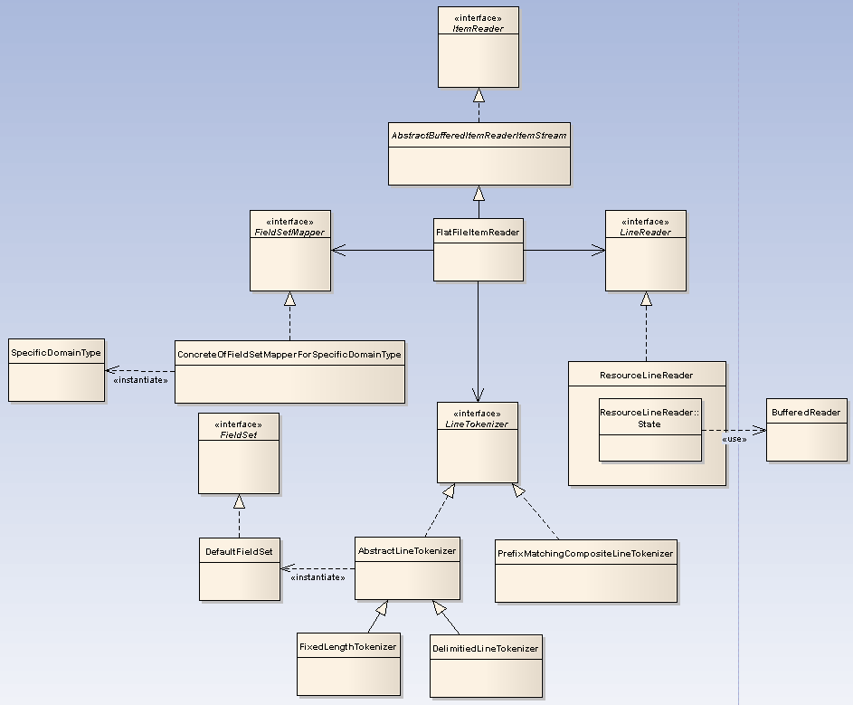
한눈에 들여보기

Slide 16
ItemOrientedStep
아이템을 읽어 들이고, 아이템이 하나도 남지 않았을 때까지 ItemWritier에게 아이템을 전달
필수 의존성
ItemReader, ItemWriter, PlatformTransactionManager, JobRepository
중요 속성
commitInterval: 하나의 트랜잭션에서 처리하는 아이템의 개수
startLimit: step의 실행 횟수 제한

Slide 17
SimpleStepFactoryBean
설정을 통해서 쉽게 ItemOrientedStep을 생성하게 해주는 팩토리 빈

Slide 18
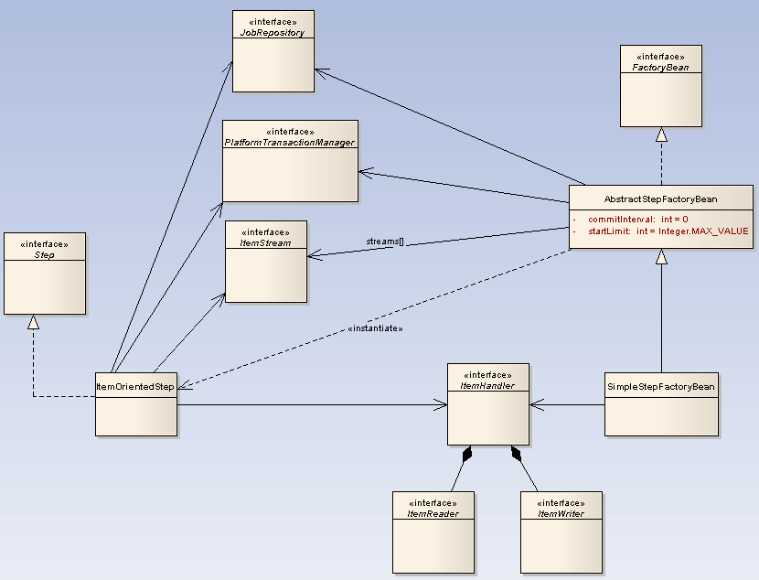
한눈에 들여보기

Slide 19
실전편

Slide 20
Programmatically FlatFileItemReader
간단한 구분자로 구분되는 파일 읽기 예제
이름으로 필드 매핑하기
자동으로 FieldSet을 도메인 객체로 매핑하기

Slide 21
Declaratively FlatFileItemReader
스프링 배치 테스트 스타일 살펴보기
고정된 길이(fixed length) 파일 포맷 처리하기
하나의 파일 안에서 다양한 레코드 타입 사용하기

Slide 22
다음 시간에는?
ItemWriter와 FlatFileWriter에 대해서…
Job 실행 흐름 내부 들여다 보기

